Slide 1
PRAKTIKUM BIG DATA WEEK 7
Kelompok 10 : MB-42-14
1. Dicki Daudy M. (1401184423)
2. Kashaya Melania (1401184549)

Slide 2
Table of Content
1. Import Library
2. Import Data
3. PreProcessing
a. Remove Duplicate
b. RemoveURL
c. LowerCasing
d. RemoveUsername (Optional)
e. Tokenize
f. Stemming
g. Lemmatize
g. Stopwords
h. Special Character
4. Bag of Words
5. TF-IDF
6. Visualization
7. Save to CSV

Slide 3
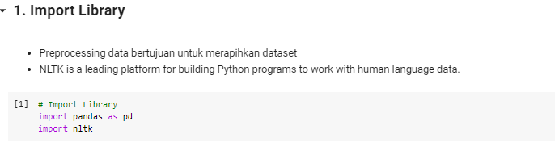
1. Import Library
Import Library dengan library yang dipakai adalah panda dan ntlk

Slide 4
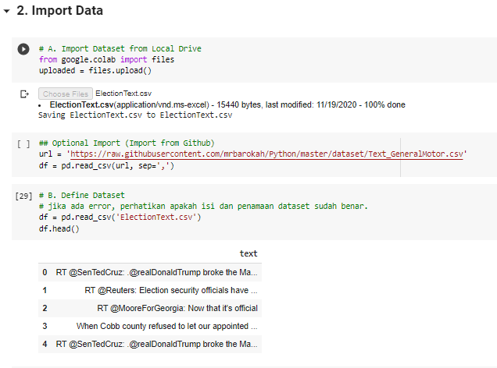
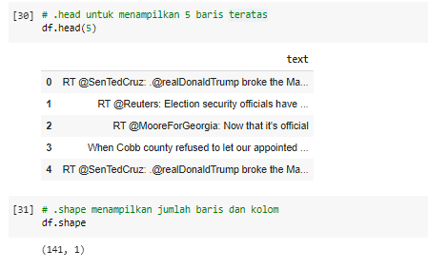
2. Import Data
Data CSV yang telah diambil kolom text nya. (Jika kolom screen name diambil maka tidak dapat dijalankan proses preprocessing nya

Slide 5
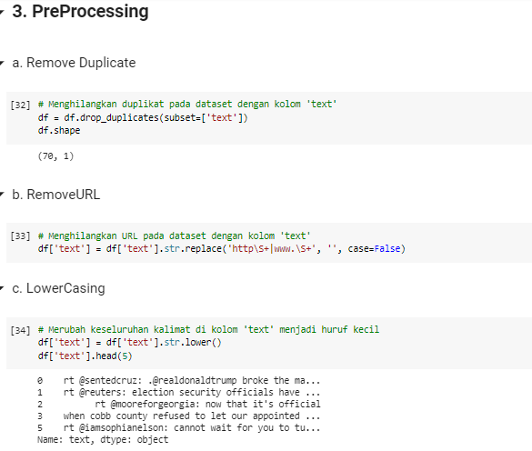
3. PreProcessing
Dilakukan remove duplikasi kata, lalu remove URL yang ada di text, dan merubah seluruh karakter menjadi lower case

Slide 6
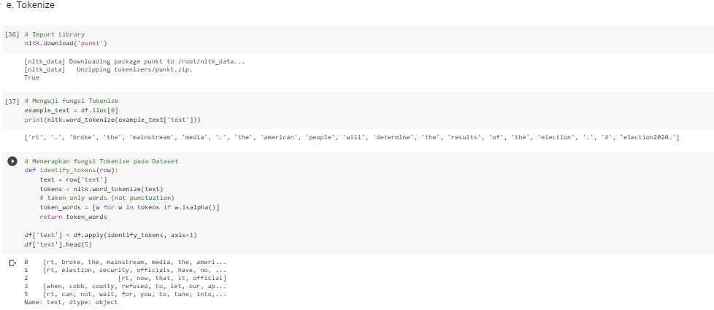
3. PreProcessing
Dilakukan tahap tokenization yakni proses memecah dokumen menjadi kata-kata, tanda baca, angka, dll.

Slide 7
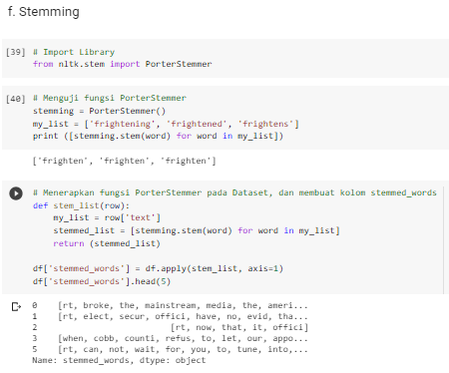
3. PreProcessing
Dilakukan tahap stemming yakni proses mereduksi sebuah kata ke bentuk akarnya. Misalnya, komputasi, komputer, komputasi, dihitung, dll.

Slide 8
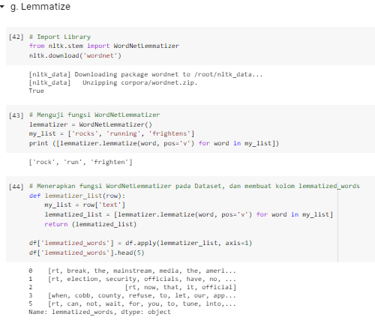
3. PreProcessing
Dilakukan tahap lemmatize yakni proses mengurutkan kata-kata dengan mengelompokkan infleksi atau bentuk varian dari kata yang sama.

Slide 9
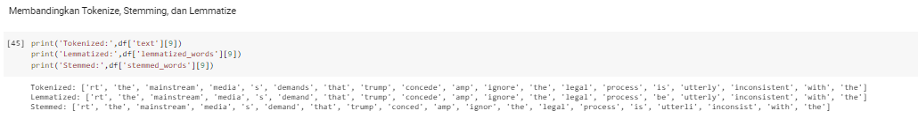
3. PreProcessing
Berikut hasil dari perbandingan ketiga proses NLP di atas

Slide 10
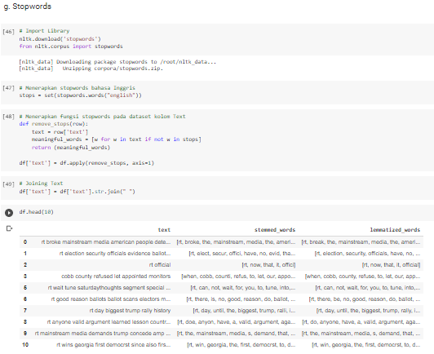
3. PreProcessing
Dillakukan tahap stop word, yakni menghapus kata kata yang tidak bermakna dari kolom text

Slide 11
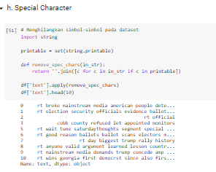
3. PreProcessing
Dillakukan tahap stop word, yakni menghapus kata kata yang tidak bermakna dari kolom text

Slide 12
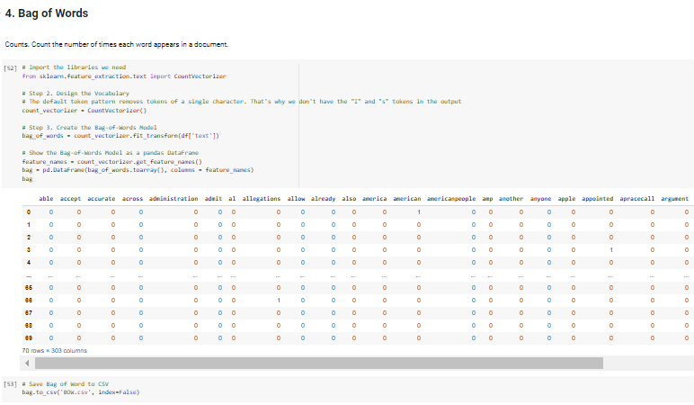
4. Bag of Words
Yakni tahapan pengelompokkan dan penghitungan kata-kata.

Slide 13
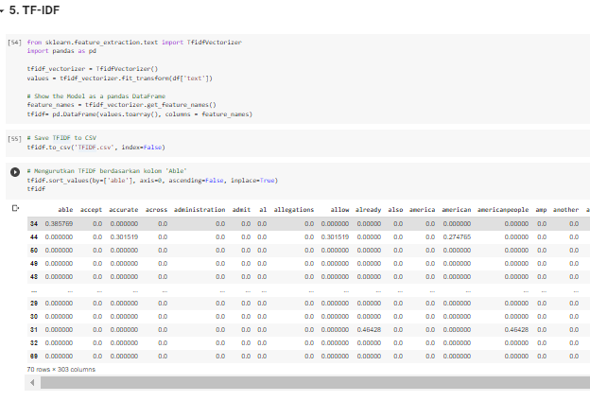
5. TF-IDF
Yakni pengurutan kata-kata berdasarkan kolom padanan kata sesuai rumpun akarnya

Slide 14
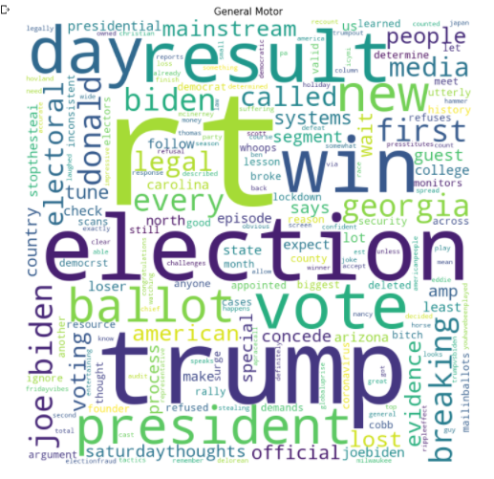
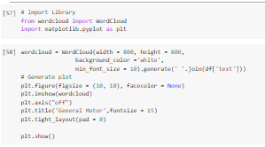
6. Visualize
Dilakukan tahap visualisasi kata agar dapat dilihat dengan mudah kata terbesar nya

Slide 15
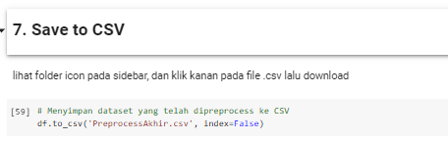
7. Save to CSV
Langkah terakhir menyimpan hasil CSV yang telah dilakukan PreProcessing data

Slide 16
THANK YOU ☺

